Slide 1


Slide 2

Багато зусиль, в тому числі й на законодавчому рівні, направлені саме на викорінення анонімізації криптовалютних операцій та реалізації так званих вимог KYC/ALM. KYC, в свою чергу, розшифровується як Know Your Customer, тобто «знай свого клієнта», а ALM – це Anti Money Laundering, що в перекладі з англійської означає «анти-відмивання грошей».

Slide 3
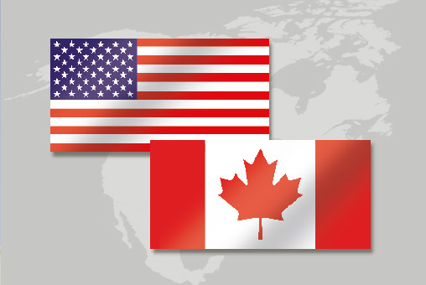

Slide 4

Окремо треба приділити увагу американському регулятору - SEC, Комісії по цінним паперам та біржам, адже досить велика кількість компаній використовують криптовалюти з метою залучення коштів і пропонують своїм інвесторам лише перспективу прибутку від діяльності їх проекту. Таким чином криптовалюти набувають характеристик «цінних паперів» і тому комісія проводить досить велику кількість розслідувань в цій сфері

Slide 5
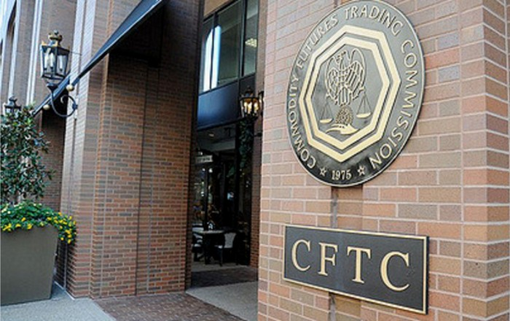
Першим регулятором в США, який публично виступив з офіційними рекомендаціями щодо торгівлі криптовалютними деривативами, стала Комісія з торгівлі товарними ф'ючерсами (CFTC)

Slide 6
ЗАКОНОПРОЕКТ BILL C-3

Slide 7

Прикладом залучення технології блокчейн в реальний сектор, є співробітництво фінансової корпорації AmericanExpress та блокчейн-проекту Ripple, яким вдалося запровадити революційний блокчейн-сервіс миттєвих транскордонних грошових переказів між США та Великобританією.

Slide 8

В Швеції, як і в інших розвинених країнах, спостерігається тенденція витіснення фіатних грошей на цифрові аналоги, місцевий центробанк вже розглядає варіант створення національної криптовалюти - e-krona

Slide 9

Bitcoin і Ethereum стали офіційним платіжним засобом, які можуть "виконувати функції валюти"

Slide 10

Прийнятий в грудні 2016 року Кодекс поведінки для гравців індустрії цифрових валют (Australian Digital Currency Industry Code of Conduct. Документ являється результатом напрацювань Асоціації цифрових валют та комерції.

Slide 11


Slide 12
СИСТЕМА ЕЛЕКТРОННОЇ РЕЄСТРАЦІЇ БІЗНЕСУ
СИСТЕМА СПЛАТИ ПОДАТКІВ
СИСТЕМА ЕЛЕКТРОННОГО ГОЛОСУВАННЯ

Slide 13

Ізраїльські фінансові установи отримали чіткі нормативні правила, в рамках яких вони легально можуть вести свою діяльність, пов’язану з криптовалютами та надавати своїм клієнтам певні послуги в цій галузі.

Slide 14


Slide 15

Перший Закон про віртуальні фінансові активи стосується регулювання кампаній по залученню інвестицій, так звані ICO

Slide 16
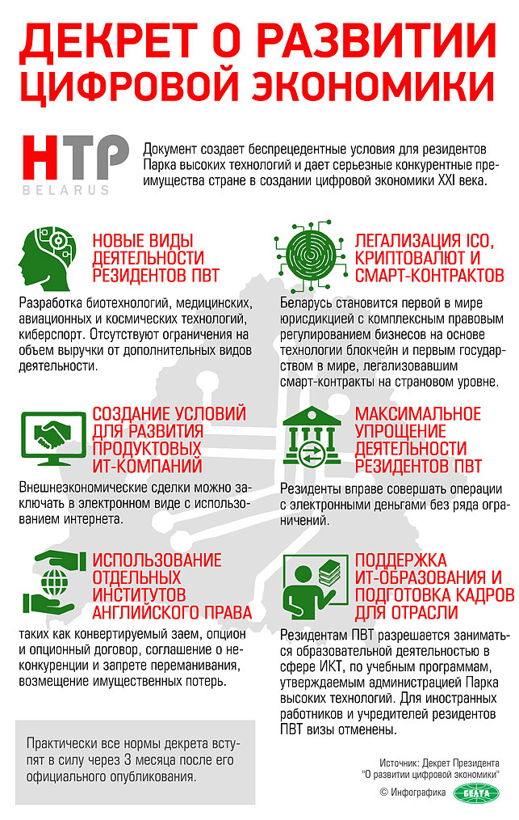

Slide 17
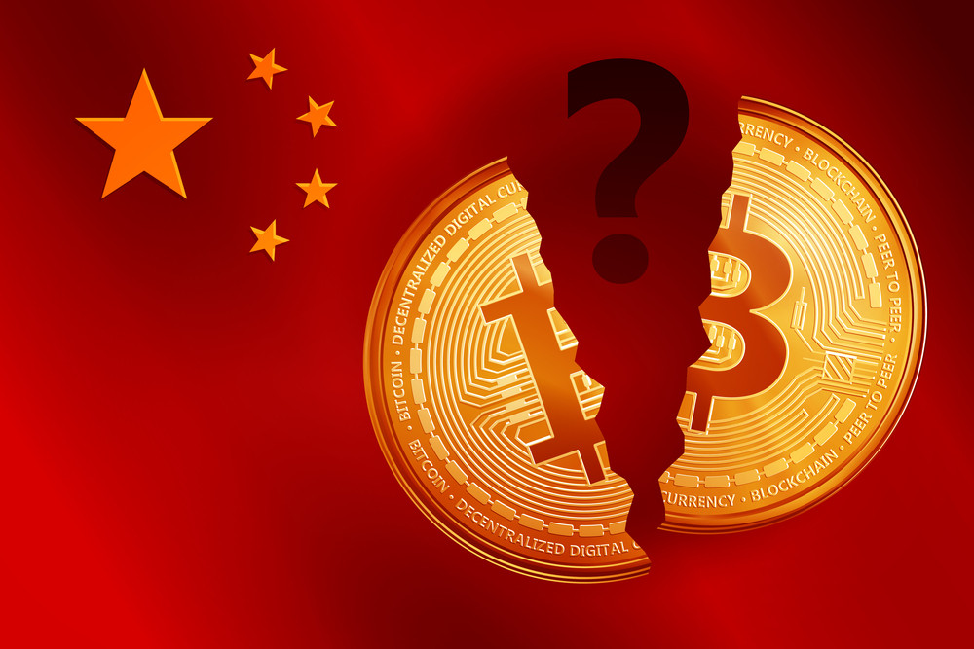
Китайский регулятор веде жорстку політику по закручуванню гайок поширенню використання криптовалют. Китайський уряд повністю заборонив ICO, а банкам було видано розпорядження заморозити рахунки, пов'язані з криптовалютними біржами.

Slide 18

Німецька компанія SAP використовує програмне забезпечення на основі блокчейн-технології для якісної взаємодії між пацієнтами, лікарями і аптеками

Slide 19
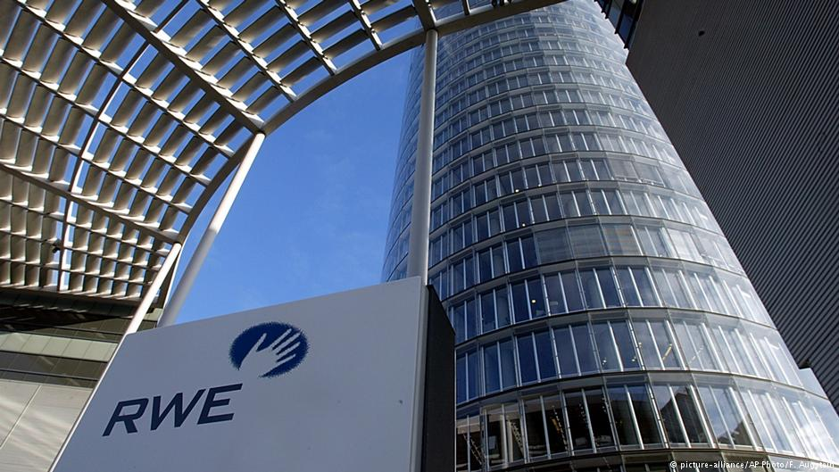
Німецька енергетична компанія RWE планує застосовувати блокчейн на пунктах зарядки електрокарів.

Slide 20

Нещодавно Єврокомісія опублікувала звіт, в якому наведені результати їх досліджень на тему застосування технології Блокчейн в освіті. Комісією були проаналізовані такі напрямки як можливість інтеграції, можливі проблеми, вигоди і ризики використання технології в університетах та школах.

Slide 21
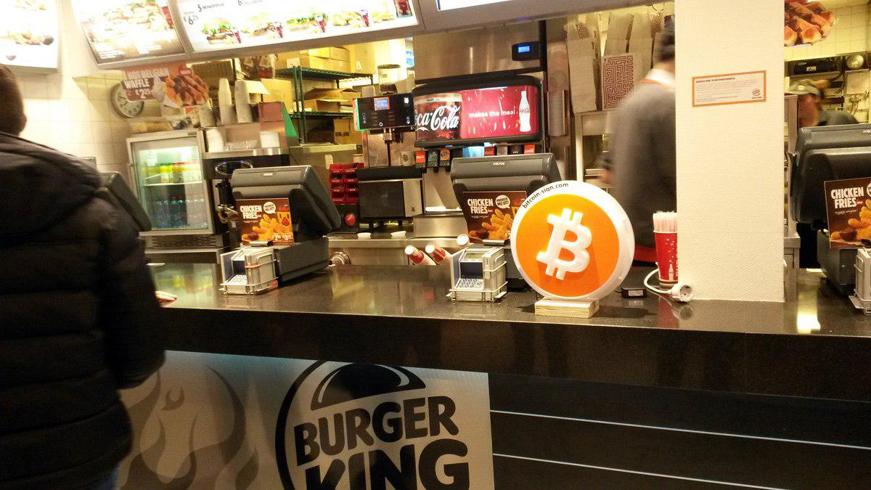
У маленькому нідерландському місті була розгорнута масштабна платформа для реалізації проекту Біткоін-міста.Там більше 100 різноманітних закладів: ресторанів, клубів, готелей і всіх можливих магазинів, які приймають до оплати біткоін. Все це робить Арнем практично світовою столицею біткоіну, принаймі в тому, що стосується можливості розплатитися криптовалютою, не змінюючи її на фіатні гроші.

Slide 22

Валютне управління Сінгапуру (MAS) розробляє поправки в правила регулювання, для того щоб зробити більш легким доступ на цифровий ринок криптовалютним біржам.

Slide 23

У місті Цуг розташована так звана Криптодолина (Crypto Valley Association) - це організація, основною метою якої є побудова кращої в світі екосистеми для блокчейну та інших суміжних технологій. Саме там розмістилися сотні фінтех- і блокчейн-стартапів.

